Slide 1
Nejčastější chyby při odpisech stálých aktiv v účetnictví
Ladislav Mejzlík
děkan
Fakulta financí a účetnictví VŠE v Praze

Slide 2
Jaká je ekonomická podstata účetních odpisů?
Odpisy nejsou prostým vydělením pořizovací ceny životností, ale mají svou ekonomickou podstatu
Prostřednictvím odpisů se přenáší (alokuje) pořizovací cena do hodnoty prodaného zboží, výrobků, či služeb
Na základě principu souměřitelnosti nákladů a výnosů (matching principle) se tedy odpisy řídí průběhem výnosů produkovaných daným aktivem
Způsob této alokace má být stanoven konzistentními pravidly účetní jednotky (odpisový plán) a má věrně a poctivě zobrazovat skutečnost (true and fair view)
Zvolený způsob má být pravidelně (nejpozději k datu závěrky) testován, zda vyhovuje všem požadavkům a auditorem ověřován.
Na daňové odpisy nejsou kladeny žádné z těchto požadavků

Slide 3
Co je to životnost?
Odpisy jsou ekonomickou veličinou, a proto „životnost“ je také veličina ekonomická a ne technická
IFRS raději než „životnost“ používají termín „ekonomická použitelnost“
Ekonomická použitelnost je individuální vlastnost aktiva daná firemními cíli, preferencemi, způsobem používání a ekonomickým prostředím
Bylo by náhodou, kdyby stejná věc měla v různých firmách stejnou dobu ekonomické použitelnosti
Ekonomická použitelnost se může v průběhu používání aktiva změnit v důsledku změny podpínek, za jakých je aktivum používáno
Ekonomická použitelnost se neposuzuje jen při zařazení aktiva do používání, ale k datu každé účetní závěrky

Slide 4
Co je to pořizovací cena?
Je lepší hovořit o pořizovacím nákladu (purchasing cost) než o pořizovací ceně (purchasing price)
Pořizovací cena (náklad) musí být definována pravidlem
Definice prostřednictvím výčtu položek, které (ne)patří do pořizovací ceny (nákladů) nefunguje
Pořizovací náklad je
Důležitý je:
Okamžik, od kterého začneme pořizovací cenu shromažďovat
Okamžik ke kterému pořizovací cenu sečteme a majetek zařadíme do používání

Slide 5
Co je jednou položkou stálých aktiv (pro odpisy)?
Aby dávaly odpisy ekonomický smysl, musí být každá jednotlivě odepisovaná položka stálých aktiv z hlediska parametrů odpisů homogenní
Nehomogenita se projevuje tím, že významné části celého aktiva (komponenty) z hlediska jejich ceny mají odlišnou životnost a předpokládá se tedy, že budou v průběhu použitelnosti celého aktiva vyměněny
Komponentní odpisy by měly být aplikovány jen na významné položky
Komponentou nemusí být jen části aktiva, ale také významné opakující se revizní prohlídky
Pokusem o kompenzaci negativních důsledků nekomponentních odpisů bývá tvorba rezerv na opravy, která způsobuje další zkreslení účetní závěrky

Slide 6
Definice
Odepsatelná částka jsou náklady na pořízení aktiva nebo jiná částka zastupující tyto pořizovací náklady v účetní závěrce minus jeho zbytková hodnota.
Odpis je systematickou alokací odepisovatelné částky aktiva po celou jeho dobu použitelnosti.
Pořizovací náklady aktiva jsou peněžní částky nebo zaplacené peněžní ekvivalenty nebo reálná hodnota ostatních protihodnot souvisejících s nabytím aktiva v době jeho pořízení nebo výstavby.
Uznání pořizovacích nákladů jako součásti účetní hodnoty končí, když se položka nachází na místě určení a ve stavu způsobilém k provozu v souladu s požadavky vedení účetní jednotky. Náklady na pořízení aktiva vytvořeného vlastní činností jsou stanoveny při použití stejných principů jako u nakoupeného aktiva.
Zbytková hodnota aktiva je odhadovaná částka, kterou by účetní jednotka v současnosti získala z vyřazení aktiva po odečtení předpokládaných nákladů souvisejících s vyřazením, pokud by aktivum již bylo vzhledem ke svému stáří a stavu na konci očekávané doby použitelnosti.
Doba použitelnosti je buď: a) období, po které se očekává, že aktivum bude moci být účetní jednotkou používáno, nebo b) očekávané množství výrobků či podobných jednotek, které je možno využitím aktiva získat.

Slide 7
Jak postupovat při přiřazení odpisů výnosům?
Metody odepisování:
Lineární
Tehdy, pokud produkuje výnosy a přenáší do nich svoji hodnotu lineárně (rovnoměrně v čase
Nejjednodušší a také nejčastěji používaná metoda
Zrychlené (degresivní)
Minimalizuje důsledky nepřesnosti při odhadu doby použitelnosti
Linearizuje celkový výsledek hospodaření
Matematicky existuje více postupů (křivek) jejich výpočtů
Výkonové
Jsou vhodné tehdy, pokud je dopředu známé naturální množství produkce, které je aktivum schopno vyprodukovat (ks, kg, metry, tunokilometry apod.)
A zároveň je produkce nerovnoměrně rozložena v čase

Slide 8
Jak správně na odpisy?
Výnosy: 1 mil. = prodejní cena
Náklady: 0 mil. = zůstatková cena
-----------------------------------------------------
VH: +1 mil. = kumulovaná chyba odpisů
SH
PC 7 mil.
Výnosy: 1 mil. prodejní cena
Náklady: 1 mil. (zůstatková) zbytková hodnota
-----------------------------------------------------
VH: 0 mil.
Prodej a vyřazení
Doba použitelnosti
Zbytková hodnota 1 mil.
1
2
3
4
5
6
7
Odhadované náklady na likvidaci 1 mil.
Transfery zisků a ztrát!!!

Slide 9
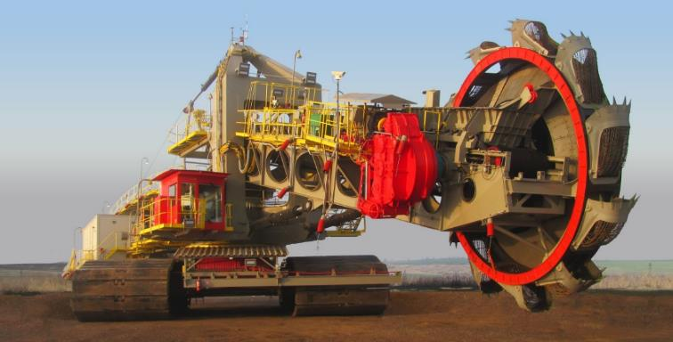
Proč komponentní odpisy?
Korečkové rypadlo v povrchových dolech má celkovou pořizovací cenu cca 1 mld. a životnost 50 let. Doly jich mají 16 ks.
V průběhu jeho celkové životnosti však bude muset být vyměněno:
Korečko v hodnotě 300 mil. Jednou za 3 roky
Podvozek s pásy za 100 mil. Jednou za 10 let
Technologie za 100 mil. Jednou za 20 let
1
3
2
Položka | Nekomponentní odpisy |  | Komponentní odpisy
Pořizovací cena | 1 mld. | 50 let | 300 mil. 100 mil. 100 mil. 500 mil. | 3 roky 10 let 20 let 50 let
Odpisy | 20 mil. |  | 100+10+5+10 =125 mil.
Zůstatková cena | 980 mil. |  | 875 mil.
Rezervy na opravy | 100 mil. ??? |  | Neexistují
Rozdíly mezi komponentními a nekomponentními odpisy v účetní závěrce

Slide 10
Desatero chyb odpisů
Nejsou stanoveny konzistentní pravidla pro zahájení a ukončení pořizování.
Odpisový plán je chápán jako plánovaná výše odpisů a ne jako soubor pravidel pro odepisování.
Odpisy neodpovídají skutečnosti a neuplatňuje se na ně požadavek věrného a poctivého zobrazení. Často kopírují odpisy daňové.
Spíše se hledí na „životnost“ aktiva než na jeho „ekonomickou použitelnost“.
Aktiva nejsou zařazována komponentně – někdy jsou výměny komponent suplovány rezervami na opravy
Odpisy vůbec nepočítají se zbytkovými hodnotami.
Nepočítá se s náklady likvidace a tvorbou rezervy na ně.
Odpisy (odpisový plán) se neinventarizuje – neupravuje se podle měnící se skutečnosti
V důsledku předchozích chyb má prodej (vyřazení) aktiva významný vliv na výsledek hospodaření toho období, ve kterém došlo k vyřazení, přestože se jedná o chybu, která vznikla v průběhu celého odepisování aktiva
Ostatní chyby, které přímo nesouvisí s odepisováním (opravné položky, opravy, zhodnocení), ale v konečném důsledku jej ovlivňují

Slide 11
Závěry
Účetní odpisy se často chápou jako technický výpočet, který provádí automaticky programové vybavení v počítači
Odpisy jsou významnou položkou nákladů, nepředstavují skutečnost, ale odhad a často jim není věnována dostatečná pozornost
Odpisy mohou být snadno předmětem (ne)úmyslného ovlivňování výsledku hospodaření, a tím i přesunům zisků v čase, což je citlivé zejména při koupi a prodeji podílů
Ze stejného důvodu by měly být účetní odpisy sjednoceny v rámci podniků, které jsou součástí jedné konsolidované účetní závěrky
Kombinace chyb při účetním odepisování nevede jen k chybnému vykázání výsledků hospodaření, ale také k tomu, že jsou stálá aktiva v účetních závěrkách vykázána v chybných zůstatkových cenách, resp. k tomu, že se vykazují neexistující závazky ve formě rezerv na opravy

Slide 12
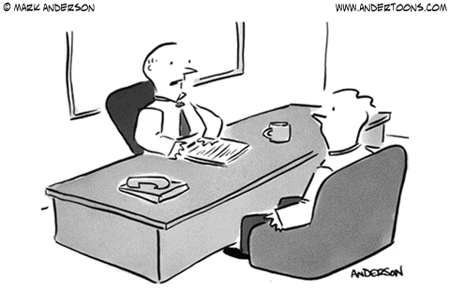
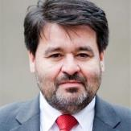
Děkuji za pozornost…
...a rád zodpovím Vaše dotazy.
Souhlasím s Tebou, Marku, že jsi pro naši firmu něco jako stálé aktivum. Problém je v tom, že jsi už úplně odepsaný.
doc. Ing. Ladislav Mejzlík, Ph.D.
děkan Fakulty financí a účetnictví
Vysoká škola ekonomická v Praze
Nám. Winstona Churchilla 4
130 67 Praha 3 – Žižkov
Lmejzlik@vse.cz
http://FFU.vse.cz

